Slide 1
氏家憲章氏（元日本医労連精神病院部会長）著
「改革が避けられない日本の精神医療」
変えられる精神医療
みんなで“チャンス”を活かそう
日本医労連精神病院部会
学習資料
Notes:
戦後の医療の進歩は目覚ましく、精神科医療も大きく変化しています。海外では、入院中心から地域ケア中心の精神医療へと政策転換が進んでいます。
しかし今、日本でも、入院中心の精神科医療の破綻が避けられない状況となっています。それは、地域ケア中心の精神科医療への転換のチャンスを意味しています。
今回は、なぜ、入院中心のこれまでの精神科医療が破綻に追い込まれているのか、地域ケア中心の精神科医療がなぜ求められるのかということについて、海外の例を見比べながら学習をしていきたいと思います。

Slide 2
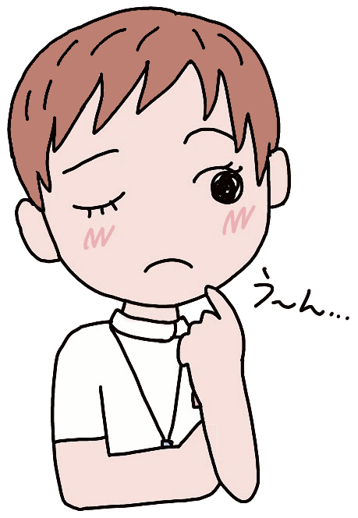

精神医療の歴史を振りかえると
 | 1880 | 1900 | 1950 |  | 1980
海外 | 施設収容から入院医療へ （～1960年頃） |  | 抗精神病薬の発見（1955） | “精神病院”から “地域”へ | 地域ケアの 精神医療が定着
日本 |  | 精神病院法（1919） ができるも “私宅監置”中心 | 精神病院の台頭 | 精神病床の 増床政策により 精神病床は3倍に | 精神病床36万２千床（1993） 病床数の高止まりと、在院患者の “二極化”
精神病院の台頭（第一期）
精神病院の衰退（第二期）
精神病院の終焉
（第三期）
精神病院の台頭（第一期）
1894 日清戦争
1904 日露戦争
1914 第一次世界大戦（～18）
1923 関東大震災
1931 満州事変（柳条湖事件）
1937 日中戦争（盧溝橋事件）
1941 太平洋戦争
精神病院の衰退（第二期）
戦争にお金が消えていったのね・・・
精神病院の終焉（第三期）
日本の精神医療は諸外国より50年も遅れている
衰退と終焉が同時進行
Notes:
精神科医療は、精神病院の歴史と共にあります。精神病院の歴史は大きく3つの時期に分けることができます。第一期は精神病院が台頭する時期です。赤の矢印で示している部分です。第二期は精神病院の衰退期です。第三期は精神病院の終焉期で、入院中心の精神科医療が終わりを告げた時期です。それぞれ、青、緑の矢印で示しています。
この3つの流れに沿って精神科医療の歴史を見たとき、海外と日本の歴史には大きな違いが現れます。
まず、海外の歴史を見ると、1880年頃から1960年頃が第一期になります。精神障害者を精神病院での入院治療で対応する時代で、精神病院が台頭する時代でした。続いて1960年から1980年が第二期となります。抗精神病薬の発見と、増え続ける精神科医療費や人権問題、施設症の発症などへの反省から、入院中心の精神科医療を地域へ移行していく時期で、病院の衰退期になります。そして、1980年頃から今日までが第三期です。入院中心から地域ケアが定着することで、精神病院の役割が終焉を迎える時代です。
これに対して、日本の精神科医療は海外よりも約50年遅れています。
日本では、1919年に精神病院法が制定され、公立精神病院の設置が義務付けられました。しかし、繰り返される戦争のために精神病院の増設は進まず、“私宅監置”が中心でした。「私宅監置」はご存知ですね（*）？日本で精神病院が台頭し始めるのは戦後の1950年代後半からで、精神病床が3倍に増えました。1993年に病床数ピークを迎えるとその後高止まり状態が続きます。しかし、精神科医療の進歩や患者の高齢化により入院患者の減少がすすみ、入院中心の精神科医療の崩壊、つまり病棟閉鎖や病院の閉院が始まっています。衰退期と終焉期が同時進行している状況です。
（*）私宅監置：自宅の一室に精神病者を換金する制度。行政の許可で行われていた。
まず、海外での政策転換の背景に何があったのかを見ていきます。
入院中心だった精神科医療が地域ケア中心に移行したきっかけは「抗精神病薬」の発見があります。この発見によって、病院以外でも治療が可能となったことは政策転換の大きな要因と言えます。このほか、地域移行がすすんだ背景には大きく3つの事情がありました。

Slide 3
海外での政策転換の背景～その１～
膨大な精神病床が招いた財政悪化
 | 日本 | アメリカ | イギリス | カナダ | スウェーデン
病床数 （人口1万人あたり） | 14床 | 43床 | 34床 | 40床 | 45床
今の日本の人口に換算した病床数 | 17万8千床 | 54万6千床 | 43万2千床 | 50万8千床 | 57万2千床
〈1963年の主要国の人口万対精神病床〉出典：OＥＣＤ
1960年代の欧米諸国の精神病床数は、
今日の日本（精神病床大国）以上！
Notes:
まず1つ目は、入院中心の精神科医療の膨大な精神病床が招いた財政悪化です。1963年の主要国の精神病床数は、表にある通り、精神病床大国と言われる今日（こんにち）の日本を上回る数でした。入院中心の医療は深刻な財政問題を引き起こし、これを解決するためには精神病床の大幅な削減・精神医療改革が避けられなかったのです。

Slide 4




海外での政策転換の背景～その２～
深刻な人権問題
・海外でも、かつては精神病院に大量の患者を詰め込んでいた。
・長期入院（退院できない）、プライバシー無視、虐待などの人権侵害が発生していた。
『カッコーの巣の上で』
1975年のアメリカ映画。 原作はケン・キージーが1962年に発表した同名のベストセラー小説。精神異常を装って刑務所での強制労働を逃れた男が、患者の人間性までを統制しようとする病院から自由を勝ちとろうと試みる物語である。
『むかしMattoの町があった』
2016年のイタリア映画。実在の精神科医であるフランコ・バザリアが、患者に対して非人道的な扱いをする病院を改革しようと苦闘する姿と、精神障害者患者たちとの交流を描いた。
『人生、ここにあり!』
2008年のイタリアのドラマコメディ映画。精神病院を廃絶する「バザリア法」が1978年に制定されたイタリアを舞台に、精神病院から追い出された「元患者」たちが、一般社会に溶け込んで暮らす、という社会的実験が行われた時代の実話をもとにした人間賛歌の物語。
Notes:
２つ目は、深刻な人権問題です。かつては、海外の精神病院も大量の患者を詰め込んでいました。入院するとなかなか退院できず、プライバシーが無視され、拘束や虐待などの人権問題が起きていました。精神病院の様子を描いた映画で当時の状況を見ることができます。

Slide 5

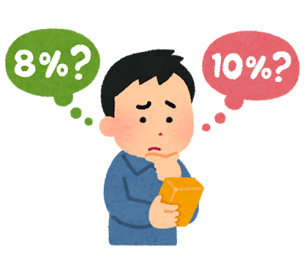
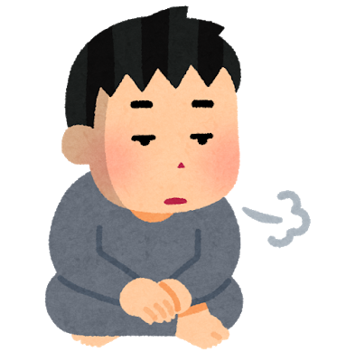
海外での政策転換の背景～その３～
施設症発症の問題
決定
判断
実行
入院中は人が社会で生きていくために必要な衣食住はすべて病院が提供。在院患者は病院任せ。
人が本来持っていた社会で生きていく健全な能力（判断・決定・実行）が落ちる
他人に頼っていれば生きていく上で不可欠な矜持（プライド）も段々落ちてくる
病院への長期入院は病気を軽減させるが、もっと厄介な自立心を弱める「障害」をつくってしまい、それが退院をより困難にしている。
精神病院の入院患者だけでなく、どんな施設でも長期間収容すると起きる。
Notes:
3つ目は、施設症発症の問題です。精神病院に入院すると、人が社会で生きていくために必要な衣食住はすべて病院が提供し、患者は病院任せになります。そのため、入院が長期になればなるほど、社会で生きていく健全な能力や気持ちが落ちていき、自立心を弱めるという障害を作ってしまいます。それが退院をより困難にさせます。これは精神病院だけでなく、どんな施設でも長期間収容すると起きる問題です。

Slide 6
精神医療の考え方の転換
精神医療における治療
入院の
長期化
以前
病気の治療が第一
投薬
入院
現在
薬の効果は入院でも地域でも同じ
長期入院は必要ない！
精神障害者の思いや目標を第一に考え、病気や障害があっても地域で医療支援と生活支援で支える戦略に転換
Notes:
このように海外で精神医療の政策が転換していった背景には、入院が抱える様々な問題がありました。同時に、関係者の精神医療に対する考え方の転換も大きな要因となっています。以前は日本と同じように、病気の治療が第一とされ、その結果、治療の場である病院での入院が長期化していました。しかし、抗精神病薬が発見されたこともあり、「治療」の考え方に変化が起きました。薬による治療の効果は病院でも地域でも同じです。それならば、費用が掛かる長期の入院は必要ないという考え方に変わっていきました。今日では、病気や障害があっても、精神障害者の想いや目標を、生活の場となる地域で、医療支援と生活支援で支える戦略に転換しています。

Slide 7
世界標準の精神医療
【精神病院】から【地域※】へ
２つの医療訪問チーム（急性期と慢性期）を設置、チームで地域で医療支援
入院期間は短期（１ヵ月程度）、個別対応できる医療体制を整備
地域での生活を支援（住まい、働く場、生活保障）
家族支援・家族会運動
地域の各機関の役割分担と連携を進めるため、精神保健
センターの設置
※人口数万人の範囲を一つの責任地域としてさまざまな機関が設置され、複合的に機能しています
Notes:
現在の世界標準の精神科医療をみてみましょう。先進諸国では、精神障害者の治療の場を精神病院から地域へ移行し、地域ケア中心の精神科医療体制を構築しています。
その特徴の1つ目は2つの医療訪問チームで対応する仕組みです。急性期チームと慢性期チームが時期や患者の状況に応じて地域で必要な医療支援を行います。チームは多職種で構成されています。
2つ目は入院の期間と体制です。医療訪問チームの医師が必要だと判断すれば入院となります。しかし、その期間は1か月程度です。病棟の患者数も少人数となっている一方、医療スタッフを充実させ、個別問題に対応できる医療体制が整えられています。
3つ目は、地域での生活を支えるさまざまな支援があることです。「住まい」となるグループホームを設置し、就業支援等も行われます。また、生活を支えるための支援には、障害年金も支給されます。
4つ目は、精神障害者の家族に対する支援です。病気に対する理解や当事者への対応、家族の問題についての相談や支援が行われます。また、家族会運動への財政支援も行われています。
5つ目は”精神保健センター”の設置です。地域ケア中心の精神保健医療福祉体制を円滑に運営するために、各機関の役割分担や連携を統括するのが役割で、医師など多職種10人程度で構成しています。

Slide 8
地域ケア体制を構築するお金と人は？
長期入院に必要としていた精神科医療費と医療従事者を“精神病院”から“地域”に移した。つまり入院中心の時代に使用していたお金も人も基本的に変わっていない！
今日の平均在院日数と精神病床
〈各国の平均在院日数〉
出典：WHO（2005年）
日本 | イギリス | ドイツ | ｽｳｪｰﾃﾞﾝ | カナダ | イタリア | アメリカ | フランス | ﾃﾞﾝﾏｰｸ
378.2日 | 57.9日 | 22.0日 | 16.5日 | 15.4日 | 13.3日 | 6.9日 | 6.5日 | 5.2日
〈主要国の人口万対精神病床〉
出典：OECD（2011年）
OECD加盟国の
平均病床は6.8床
 | 日本 | アメリカ | イギリス | フランス | イタリア | ドイツ | ｽｳｪｰﾃﾞﾝ
病床数 | 26.9床 | 2.5床 | 5.4床 | 8.9床 | 1.0床 | 12.1床 | 4.7床
Notes:
地域ケア中心の医療体制を構築するためのお金と人はどうしたのでしょうか。実は、地域ケア中心の医療体制を構築するために必要な職員と財源は、入院中心の時と変えずにそのまま精神病院から地域に移したのです。膨大な病床を抱えていた国では、むしろ医療費の削減にもつながりました。
地域ケアへ移行したことによって欧米諸国の精神科病院の平均在院日数と病床数は大きく変化しました。イギリスを除く先進諸国の平均在院日数は1か月以内です。また、人口一万人当たりの精神病床はOECD平均で6.8床です。日本と比べると大きな違いが判ります。このように長期入院者を収容する大量の精神病床は役割を終え廃止しました。

Slide 9
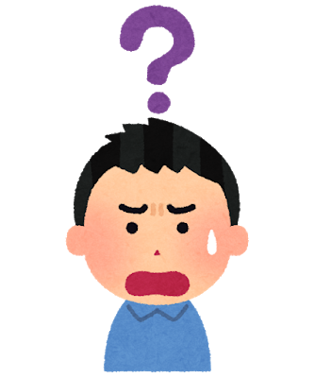

なぜ日本だけが、入院中心の精神医療政策を継続続けているのか？
原因
①社会防衛的視点に立つ精神医療政策（精神疾患を危険視）
②安上がりの精神医療（精神科特例）
③民間中心の日本の精神病院（病床削減時に起こる経営と雇用の問題）
④改革のチャンスを逃してきた（1960年・1968年）
⑤法の見直しは不祥事が契機、入院中心の基本政策は変わらず
⑥病気を治すことを優先する考えが根強い（※「医療モデル」と「社会モデル」）
医療モデルとは・・・「病気を治すこと」＝「薬と入院」という考え方
社会モデルとは・・・「当事者の願いや目標の実現のために社会を変える（治す）」
という考え方＝リカバリーの考え方
Notes:
では、なぜ先進諸国で日本だけが入院中心の精神医療政策を続けているのでしょうか。
第１の原因は、日本の精神科医療政策が精神疾患患者を危険視する「社会防衛的視点」に立っていることです。しかし、実際の精神障害者の犯罪率は国民全体の犯罪率の半分以下です。つまり、この視点に立った精神医療政策は時代遅れであることを意味します。
第２の原因は、日本の安上がりの精神科医療にあります。入院料が一般病院の3割となっているため、膨大な精神科病床を抱えているのに財政悪化を生じておらず、政府も精神科病床の削減の必要性を自覚していません。
第３の原因は、日本が欧米諸国と違い、精神病床の9割が民間病院である点です。民間病院中心の日本では、病床削減には経営と雇用の問題が生じます。これが日本で精神医療改革が進まない障害となっています。
第４の原因は、2度の改革のチャンスを逃したことです。1度目は1960年代の精神衛生法の大幅改正の時でしたが学会内に混乱（※1）が生じ、改革は頓挫しました。2度目は1968年にイギリスのクラーク博士が日本の精神医療の実態を調査し、「クラーク勧告」（※2）を発した時でした。しかし、政府はこの勧告を無視しました。
（※1）1969年の日本精神神経学会金沢大会で理事会が糾弾される事態になり、理事長と理事会が解任され、その後学会は精神医療改革のリーダーシップが取れなくなった。（※2）長期入院患者の増加や地域福祉の充実、精神病院の改革の必要性等を指摘した。
第5の原因は、厚生労働省の姿勢にあります。厚生労働省も法改正に動いてはいますが、そのきっかけが事件や不祥事であるため、隔離・収容の精神医療政策を反省するものとはならず、今日に至るまで本質的な変化は生まれていません。
第６の原因は、日本では「病気を治すこと」イコール「薬と入院」という考えから抜け出せていないことです。そのため、リカバリーの考え方が浸透しにくいのです。世界標準の精神医療の現状を見ると、病気を治す「医療モデル」から、地域で支える「社会モデル」への転換が求められているのではないでしょうか。

Slide 10
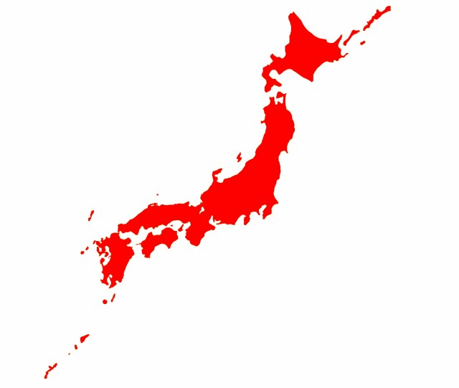
日本でも政策転換が避けられない状況に追い込まれています
→・日本の精神科医療も、一歩踏み込んで見てみると・・・
先進諸国とは違った、日本独特の事情による精神科医療の
追い詰められた状況が明らかになっています。
Notes:
このような状況で、日本での精神科医療改革は可能なのでしょうか。現状を一歩踏み込んで見てみると、入院中心から地域ケア中心へ政策転換が避けられない事態に追い込まれている状況が見えてきます。次のスライドからは日本の精神科病院の”崩壊の危機”の現状と背景、そして政策転換の展望を見てみましょう。

Slide 11
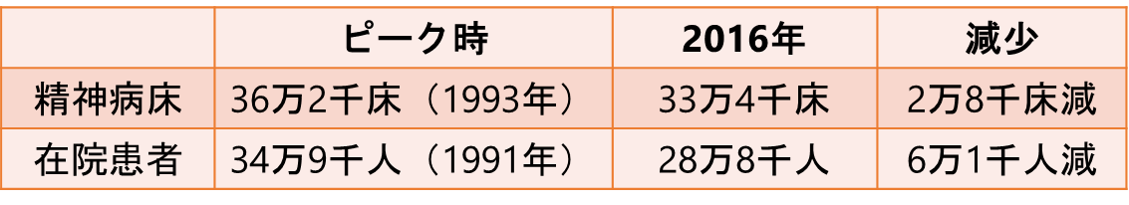

始まった精神科病院の崩壊
⇒入院中心から地域ケア中心へ政策転換が避けられない
空病床４万８千床＝東北6県と
全北海道の全精神病床に匹敵
・高齢患者数は減少（死亡退院や介護施設への転院など）
しかし、高齢者の比率は増加
1
在院患者の減少
・急性期病棟でも患者減が深刻化
・精神療養病棟の病床減少が進む
〈在院患者数と精神病床数の動向〉（出典：「病院報告」）
2
「入院中心」が経営の重荷になっている
統計から見える“崩壊の危機”
入院料
据え置き
11％
■利用率95％以上・・ 0県
■利用率90～94％・・ 5県
■利用率80％台・・・42県
89％
病床利用率は86.2％
認知症をのぞくと
利用率は69.6％
精神科病院の収入の９０％は入院料
入院患者減は経営危機を招く
Notes:
現在、精神科病院の在院患者の減少が病院崩壊の危機を生み出しています。①の表を見てわかるように、在院患者は1991年のピーク時に比べ6万人も減少しています。
精神科病院は、病院全体の収入に占める入院料の割合が9割と高いため、入院患者の減少や療養病床の減少は経営に強く影響を及ぼし、経営の危機を引き起こしています。円グラフは各県の病床利用率を示していますが、利用率95％以上の県は一つもなく、9割が病院倒産の危機に瀕しています。

Slide 12
在院患者の減少の原因⇒時代背景と、在院患者の“二極化”
一極
二極
入院の短期化
入院の長期化
（入院ではなく外来通院）
 | 2000年 | 2015年 | 15年間の推移
0歳～64歳 まで | 21万6千人（63％） | 13万人 （42％） | －8万6千人
65歳以上の高齢者 | 12万4千人（36％） | 18万3千人（58％） | ＋5万9千人
 | 1日の患者数
1970年 | 2万４千人
2011年 | 10万８千人（4.5倍）
〈精神科クリニックの患者数〉出典：「医療実態調査」
〈2000年～2015年の在院患者の動向〉出典：「患者調査」
短期化により入院者(在院者)数減
長期化でも死亡や施設転院により 入院者(在院者)数減
在院患者の減少とともに、入院中心から地域ケア中心へ
転換が避けられない
Notes:
では、在院患者の減少はどのように起きているのでしょうか。
一つは新規入院者の減少や入院の短期化です。外来中心の精神科医療という時代背景が外来通院者の増加を生み出しています。
もう一つは在院患者の高齢化です。2つ目の表を見ていただくと、国の統計では、外来に移行している0歳～64歳までの若年層では、在院患者が8万6千人減少しています。一方で、65歳以上の高齢患者は5万9千人増えています。若年層での在院患者の減、入院の短期化と、高年齢層での入院の長期化、これを在院患者の二極化と呼んでいます。しかも、死亡退院や別の施設への転院など高年齢層での患者減も生じていきますので、在院患者の二極化の下では、加速度的に在院患者数が減少し続けることになります。

Slide 13

精神病院はどのように構築してきたでしょうか
戦後の精神医療政策の歩み
1950年 精神衛生法制定
1954年 「第1回精神衛生実態調査」を実施
結果⇒精神障害者130万人（内要入院者35万人）：病床数3万7千
深刻な病床不足を痛感し、３つの優遇策を設け精神病床の増床を国策として推進
1
精神科特例で一般病院より少ない職員数でも可能
 | 医療法 （病院の最低基準） | 精神科特例 （医療法以下の基準）
医師 | 在院患者16：医師1 | 在院患者48：医師１
薬剤師 | 在院患者70：薬剤師1 | 在院患者150：薬剤師1
看護師 | 在院患者４：看護職員１ | 在院患者5～6：看護職員１
精神医療・結核・ハンセン病は深刻な人手不足のため“暫定的”に医療法を下回る基準“特例”を認めた。その特例を前提に精神病床を急増したため、それが標準の基準になってしまった。
〈精神科特例〉出典：「医療法施行規則」
2
医療金融公庫で病院開設や増床の資金調達が容易に
（銀行より有利な条件で貸し出す国の機関で、主に精神科病院が利用。それにより安易に経営に乗り出す病院があり、“悪徳病院”も誕生）
3
措置入院の「経済措置」で入院患者の確保を支援
（“経済的理由”で措置入院させることができたため、家族の支えで地域で生活できていた大勢の人たちが精神科病院に入院した）
Notes:
ここで日本の精神科医療がどのように構築されてきたのか見ていきます。
戦後の精神医療政策は、「第1回精神衛生実態調査」によって、精神病床が不足していることが明らかになり、3つの優遇策を設けて、精神科病院を増やすための取り組みが行われました。
第一の優遇策は、精神科特例です。当時の厚生省は、深刻な人手不足を理由に一般化より少ない職員数でもよいとする基準“特例”を設けました。この特例はのちに、結核とハンセン病は解消されますが、精神科は、特例を前提に増床した背景もあり、精神科の標準の基準になってしまいました。
第二の優遇策は、銀行より有利な条件で融資を受けられる医療金融公庫が創設され、病院の開設や増床を資金面から支援する仕組みができました。
第三の優遇策は、措置入院に「経済措置」が新設されたことです。これによって、精神病院は入院患者を確保できるようになりました。

Slide 14
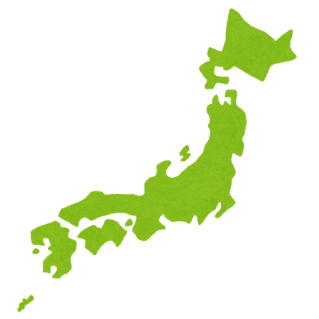

「二重の格差」を抱える日本の精神医療
1980年～
〈20年間で精神病床が3倍に急増〉出典：厚生労働省「病院報告」
 | 1960年 | 1980年 | 20年間の推移
精神科病院 | 506病院 | 1,521病院 | 3.0倍
精神病床 | 95,067床 | 304,469床 | 3.2倍
国策として民間病院に依拠して協力に進めた増床政策により、病床不足は解消できたが、世界最大の“精神病床大国”となってしまった
その頃、先進諸国では地域ケア中心へ政策転換が本格的に進んでいた
医療の実態は海外の精神医療と国内の一般医療と「二重の格差」という
致命的欠陥を抱えている
Notes:
このような政策を進めた結果、病床不足を解消することができました。しかし、そのころ他の先進諸国では、すでに地域ケア中心へ政策転換が進んでいました。その結果、日本の精神科医療は、二重の格差を抱えることになります。

Slide 15
格差その１ 先進諸国の精神医療との格差
地域ケア中心、
入院になっても１ヵ月以内
この背景には、1950年代（抗精神病薬本格使用前）に開始した増床政策（入院中心の精神医療）を、一度も本格的に見直さず70年間同じ精神医療政策を続けている国の姿勢がある
多数が1年以上の長期入院
〈日本の在院期間別の分布状況〉出典：「患者調査」（2011年）
1カ月未満 | 1年以上 | 5年以上 | 10年以上 | 20年以上
2万6千人（8.7％） | 20万人（64％） | 11万人（35％） | 約7万人（24％） | 3万4千人（11％）
Notes:
一つ目の格差は、先進諸国の精神科医療との格差です。先進諸国は、医療支援と生活支援によって地域で社会生活がおくれる体制がつくられています。そのため、入院が必要な場合でも入院期間は1ヶ月以内と短期です。
一方日本は入院が中心で、6割以上は1年以上の長期入院です。治療をしながら地域で社会生活がおくれる海外と、長期入院で社会生活ができなくなる（施設症）日本とで大きな格差が生じました。この格差は、70年間一度も精神医療政策を見直さなかった国の姿勢が生み出した結果でもあります。

Slide 16
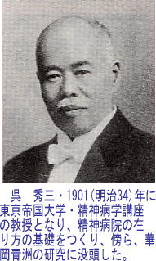
格差その2 国内の一般医療との格差
1 ,精神科特例：一般病院の半分の職員数
〈100床当たりの医療従事者数〉出典：「病院報告」（2014年）
医師は一般病院の1/4、職員総数と看護師（准看護師込み）は半数
 | 職員総数 | 医師 | 薬剤師 | 看護師
一般病院 | 142.2人 | 15.3人 | 3.3人 | 62.4人
精神科病院 | 67.9人（47％） | 3.6人（23.％） | 1.2人（36.％） | 32.8人（57％）
2 ,精神科差別：入院収入が一般病院の３割
〈日当点〉出典：中医協「社会医療診療行為別調査」（2014年）
「わが国十何万の精神病者は実にこの病をうけたるの不幸のほかに、この国に生まれたるの不幸を重ぬるものというべし」(1918年)
 | 日当点（円）（患者1人1日当たりの入院料単価）
一般病院 | 38,114円
精神科病院 | 12,019円（一般病院の32％）
一般病院の3割。最低基準（医療法）を守れない入院料を押し付けている。
病気や障害の問題が第一義ではなく、国の時代遅れの精神医療政策が問題の大本
Notes:
もう一つの格差が、一般病院との格差です。スライドの通り、一般化と比べ、精神科病院は職員数や入院収入が低く抑えられています。こうした格差が隔離・収容型の日本の精神科医療を生み出し、人権問題を生み出しています。
日本の精神病院の基礎を築いた呉秀三は、「我が国十何万の精神病者は実にこの病を受けたるの不幸の他に、この国に生まれたる不幸を重ぬるものというべし」と「二重の不幸」を憂いましたが、未だにその「不幸」を抱えているのが日本の精神科医療の現状です。

Slide 17
わが国の精神科病院の特徴
1
「安かろう・悪かろう・やらなかろう（手抜き）」の精神医療
人権問題の誘発
「安かろう」・・・精神科の入院収入は一般病院の３割
「悪かろう」・・・一般病院の1/4の医療従事者、患者詰込み入院、異常な長期入院
「やらなかろう」・・・精神専門療法は入院料の一部として支払われるが、わずか５％。位置づけが低くあまり行われない（手抜き）
2
薄利多売な経営構造
長期入院を誘発
入院料が低いため患者を大勢確保しなければ経営が成り立たない。「医療優先」より入院患者の確保を優先する「経営最優先」の病院運営。長期入院を誘発させている。
3
悪循環の下での経営
「入院中心」を固定化
「一般病院の3割の入院料」⇒「大量の入院患者の確保」⇒「低い入院料の据え置き（引き下げ）」⇒「さらなる入院患者の確保」という悪循環をうみだしている。これが入院中心の原因。
精神科病院は政府の医療費（診療報酬）にコントロールされている。さらに国民に安心・安全の精神医療を提供する医療体制を整備できない、国の精神医療政策に問題がある。
Notes:
長年にわたる我が国の精神科医療政策は「安かろう・悪かろう・やらなかろう」を生み出しています。入院収入や人件費が「安かろう」となれば、医療の質は必然と「悪かろう」になり、それはいずれ精神専門療法の「やらなかろう」につながり、人権問題も誘発しています。
また、「安かろう」は経営にも影響します。安い診療報酬は薄利多売の経営構造をつくり、病院経営を「経営優先」へと変容させます。しかし、認知症患者等の長期入院で利益を確保することで低い入院料（診療報酬）でも経営を成り立たせてしまえば、診療報酬は据え置き、あるいは引き下げられ、さらに「経営優先」を強めてしまうという悪循環を生み、日本の精神科医療を入院中心に固定化する原因となっています。

Slide 18

なぜ、精神科病院は差別を受けているのでしょうか
精神疾患に対する偏見…それだけではない“特殊な医療実態”の存在！
1
100年以上変わらない精神医療政策の基本
【戦前】私宅監置⇒【戦後】入院医療中心
しかし日本の精神医療政策の基本は、明治以来今日まで、
精神障害者を施設に隔離・収容する政策の基本は変わらない。
“収容施設的役割”
2
収容施設的側面が大きな比重
格差・差別の原因
日本の精神科病院は、治療的側面より精神障害者を隔離・収容する収容施設的側面の比重が大くを占めている。そのため、一般病院よりも少ない医療従事者の配置、低いし入院基本料が容認されている。
“特殊な医療実態”
差別解消するために・・・
＊収容施設的状況の解消し、治療的役割に徹する
＊精神科特例と精神科差別の解消
＊地域ケアにむけた体制整備と福祉施策
70年間一度も見直しされていない入院中心の精神医療政策を見直しを‼
Notes:
なぜ精神科病院は一般病院と区別され、差別扱いされているのでしょうか。その背景には、精神疾患に対する偏見に止まらず、1950年以降、70年間にわたって一度も本格的な見直しがされていないという特殊な医療の実態があります。
日本の精神医療政策の基本は、明治以来今日まで、隔離収容政策でした。戦前の私宅監視から、戦後の入院中心まで、隔離・収容政策は一貫しており、踏襲されています。この特殊な医療の実態が、少ない配置、低い入院基本料金という一般病院との格差の原因となっています。

Slide 19

1990年代から病院改革が進む
労働組合や経営者への運動で前進させた！
病院改善の土台となった3つの取り組み
①精神科医療費（診療報酬）の変化（1980年代後半～）
②在院患者数が増加から減少に転換（1992年～）
③病院経営者・労働組合（日本医労連）精神部会が行った「提言運動」（1985年～）
1990年代から始まった病院改善
①看護職員が2倍に増員、作業療法士は3.3倍、ケースワーカーも6.6倍に
②圧倒的多数の病院で精神科リハビリ実施
③半数の病床を建替え（専門病棟化）
④利用者の視点に立った病院の取り組み
既存の精神医療政策の枠内では限界が…
この状況を打開するには、精神医療政策を地域ケア中心に転換すること！
Notes:
多くの問題を抱えていた精神科病院ですが、それでも診療報酬の改善や在院患者数の状況の変化、労働組合や経営者団体の運動などにより、1990年代に病院改善の取り組みがすすみました。
その結果、9割以上の病院で看護配置が一般病院の基準並みに改善されました。それによって精神科医を除く、看護職員、セラピスト、ケースワーカーが大幅に増えました。建て替えなどを機に専門病棟化する病院が増え、精神科病床の半数が専門病棟化しています。病院の中には、利用者本位の精神医療へと改善に取り組む病院も増えています。こうした運動の前進を労働組合も支えていました。
しかし、既存の政策の枠内では必然と限界が生じます。

Slide 20


解消しない深刻な医療実態
形骸化している任意入院
（精神疾患を“危険視”し“社会防衛的視点”で
見ている精神医療政策の問題）
在院患者の6割が1年以上の長期入院
（日本の異常な長期入院は“人権問題”）
“13人に1人”が隔離か身体拘束
（ベルギーでは1年に1度あるかないか）
住んでいる地域や利用している
病院によって大きな格差
（地域により平均在院や人口万対精神病床が異なる）
入院中心の精神医療政策を地域ケア中心へ転換することで、この深刻な医療実態解消へ展望が拓かれる
「私の人生は終わった」
「成人前の娘が精神科病院に1年半入院し、自宅に戻った。娘は母親に“私の人生は終わった”と言い、入院前とすっかり変わり何もやる気がなくなった。どうしたらいいか・・・。」
～家族会・電話相談より～
Notes:
大幅に増えたとはいえ看護師の配置はやっと一般病院の最低基準並みです。精神科医は増えていません。専門病棟化していないもう半分の病床の療養環境は旧態依然としており、病院による改善の取り組みにも限界を感じる経営者もいます。
在院患者の6割を占め、自分一人では院外に出れない異常な隔離型の長期入院、諸外国の数百倍におよぶ隔離・身体拘束、こうした実態はまさに「人権問題」です。最近の話で、精神科病院に入院した娘の変わり果てた姿を嘆く親からの相談を載せておきましたのでお読みください。
自由意思で入退院できる制度として導入された任意入院ですが、その実態は強制入院の患者とほぼ同じ扱いになっています。
こうした実態の解消の道は「入院中心」を転換することですが、実は、今でも在院患者の二極化などにより「入院中心の精神科医療」の要である病院は経営難に陥っており、日本の精神科医療はターニングポイントに立たされているのです。

Slide 21



ターニングポイントに立つ日本の精神医療
第一の道⇒現行の精神医療政策の枠内で対応する
入院中心の「安かろう・悪かろう」を一定期間存続させるだけでいずれ破綻！
①在院患者の減少による精神科病院の経営危機を、認知症の大量収容で乗り切る
②特別の対応をしないで、精神科病院の崩壊を待ち、“精神病床大国”の汚名返上
第二の道⇒精神科病院の“崩壊の危機”を精神医療改革の“チャンス”に転換する
“崩壊の危機”の背景に、入院中心の精神医療政策の行き詰まりと崩壊がある。日本も次の段階（＝地域ケア中心の精神医療）への転換が避けられない。
①慢性疾患で長期ケアが必要でも、長期入院は必要ない。地域ケアは可能。
世界標準の精神医療につながり、精神医療本来の役割（使命）を果たす道！
②当事者や家族から見ると、現状放置は許されない状況。
精神医療改革は急務。
新型コロナウィルスにより、公衆衛生や医療体制が見直される今こそチャンス
Notes:
このターニングポイントの一つ目の道は「現行の精神科医療政策の枠内で対応する」という道です。しかしこの道では経営的な面でも、患者の人権という面でも問題の解決にはなりません。第一の道の選択の先には破綻しかないことは誰の目にも明らかです。そこで第二の道「地域ケア中心の精神科医療改革の道」です。精神疾患は慢性疾患で、長期のケアを必要としますが、長期に入院する必要はありません。地域で患者を支える仕組みが作れれば、「入院中心」からの脱却を図り、「入院中心」の下でおきている人権侵害や「親亡き後」問題などを解決することができます。
ここで重要なのは、私たち自身が何もせずにいれば、国が選択するのは「安かろう、悪かろう」の第一の道だということです。日本では、新型コロナによって、今までの医療政策の誤りが明らかになり、転換を求める声が高まっています。こうした声といっしょに、私たち自身が具体的なビジョンをもって声を上げれば、転換を実現するチャンスです。

Slide 22

民間病院中心の日本でも改革は可能
日本で精神医療改革が進まない最大の問題は、精神病床の9割を民間病院が占めているから。
しかし、同じ民間病院中心だったベルギーでは精神医療改革が本格的に進んでいます。
2010年から病院改革が始まる
職員の身分保障をして地域へ転換
病棟廃止に伴って患者が減少し“ゼロ”になっても、5年間は廃止病棟の入院料全額を補償
職員が地域の訪問チームに移っても、身分、賃金は病院のまま継続
2つの医療訪問チームを設置
入院中心から地域ケア中心への改革の道筋
廃止病棟のスタッフを再編し、地域で、急性期と慢性期の医療訪問チームを立ち上げ、病院が地域の精神医療に責任
「財政的裏付け」がカギ
Notes:
日本の精神科医療が入院中心となっている要因の一つに、民間病院中心という問題があると説明しました。しかし、同じ民間病院中心だったベルギーでは精神医療改革が本格的に進んでいます。ベルギーの精神医療改革は、2010年から始まっています。まずは、国が改革の絵図（計画）を描き、それに基づいて精神病床の削減（病棟廃止）をすすめました。その際、患者がゼロになっても、5年間にわたって入院料全額を補償しました。その5年間に病院は地域移行をすすめ、医療訪問チームを構築して、職員の身分保障をしながら地域で精神医療を展開することができました。
ベルギーが民間病院中心でも地域移行が可能となったように、そのカギは国による財政支援（5年間の補償など）です。

Slide 23

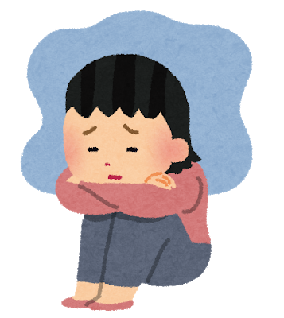
深刻化・増加・多様化するこころの健康問題
〈医療機関の受診者1位の精神疾患〉出典：2014年厚生労働省「患者調査」
1位・精神疾患 | 2位・糖尿病 | 3位・心疾患 | 4位・がん | 5位・脳血管疾患
392万人 | 243万人 | 161万人 | 152万人 | 123万人
内訳・・・入院31万人(8％)：外来361万人(92％)で入院中心の精神医療政策の実態と噛み合っていない！
社会的経済的損失
⇒統合失調症2兆7千億円・うつ病2兆円（2009年厚生労働省）
引きこもり・登校/出社
拒否・校内暴力・ＤＶ・
虐待・依存症・etc…
〈サミット参加国の人口10万人当たりの自殺者数〉出典：ＷＨＯ（2015年）
日本 | フランス | アメリカ | ドイツ | カナダ | イギリス | イタリア
18.7人 | 15.8人 | 12.5人 | 10.8人 | 10.5人 | 7.6人 | 6.3人
サミット参加国中１位！WHOの自殺統計に従うと人口10万人あたり78名！
Notes:
今や医療機関を受診する患者の疾患の第一位は精神疾患です。特に、国民の誰しもが罹患する可能性のあるこころの健康問題は国の最重要課題になっています。あらゆる年代でこころの健康問題は深刻化しており、日本の自殺者数は、なんとサミット参加国中で1位になっています。しかもその数は、諸外国に比べて約10倍とする統計もあります。こころの健康問題による社会的損失は莫大で、うつ病による損失は2兆円にのぼると厚生労働省は発表していますが、その対策は立ち遅れています。

Slide 24
日本にも精神医療改革の条件はあります
1
お金はあるが使い方が正反対
精神医療費は上回っているのに、使い方は正反対
〈こころの病の費用比較〉
 | 精神コスト（国民一人当たりの費用） | 入院に使用 | 地域に使用
日本 | 14,802円（114ユーロ） | 97.4％（精神科医療費） | 2.6％
トリエステ | 10,400円（80ユーロ） | 6％ | 94％
トレント | 8,060円（62ユーロ） | 14％ | 86％
2
世界に見劣りしない実践例
日本でも世界心理社会的リハビリテーション学会から先進的活動として認定されたところが5ヶ所あり、地域ケアの実践がある
3
改革を必要とする客観的条件
１、深刻化する国民のこころの健康問題⇒こころの健康の保持・増進という精神医療本来の役割を果たせる政策へ転換が急務
２、入院中心の医療体制の明らかな崩壊⇒次の段階（地域ケア中心）へ政策転換が避けられない
３、精神科病院の深刻な医療実態の解消⇒長期入院・隔離収容型・身体拘束・精神疾患を“危険視”・精神科特例
Notes:
日本にも地域ケア中心への転換を進める条件はあります。実は、日本の国民一人当たりの精神科医療費の額は、地域ケアを展開しているイタリア・トリエステやトレントの1.5～2倍近くになります。地域ケアは費用対効果が高いため、今の医療費でも十分に地域ケアへの転換を果たすことは可能と考えられます。
また、日本には世界に見劣りしない実践例もあります。
そして何より、心の健康問題の深刻化や病院崩壊の危機、人権問題の顕在化など、精神科医療を取り巻く状況そのものが改革を必要としています。

Slide 25

大きく変化している主体的条件
こころの健康政策構想会議の取り組み
“病棟転換型居住系施設”
「反対運動」の取り組み
2010年からの「こころの健康基本法」の制定を求める署名72万筆、自治体請願は、国民の8割が居住する議会で採択。
「地域精神保健医療福祉の充実と拡充を求める請願」が衆/参議員で全会一致採択。
反対運動の緊急集会の成功。その後、“省令”は制定されても“実施”はゼロ、省令制定5年後には廃止。
運動の前進
マスコミ報道が変化
精神科病院内からも動きが始まる
2014年1年間で28紙の新聞で86回、「NHK/クローズアップ現代」で精神科病院の問題をテーマにした回は視聴率13.9％（1千万人以上視聴）。その後もテレビや新聞で精神医療問題が取り上げられる。
2018年「公的病院精神科医療協会」の立ち上げ（国立(独法)・都道府県立精神科病院）
2019年「これからの精神科病院を考える会」（公的・民間病院の院長有志）
など、新たな動きが始まっている。

Slide 26


最後に残った課題
日本の精神医療改革とは何か
“当たり前のこと”
政治を変えることは
可能です
・世界標準（地域ケア中心の精神医療）を行う
・一般医療と区別し差別扱いの“安かろう・悪かろうの精神医療”を解消する
・個人の尊厳を守り基本的人権を保障し、安心・安全の精神医療を提供する
を“普通に行う精神医療”を実現すること
変化せざるを得ない現状を知り、“他力本願”ではなく、私たち一人ひとり、そして日本社会が精神医療政策の転換を決断するときです！
今こそ労働組合の出番です！
Notes:
残された課題は、この、動き始めた運動をさらに高め、日本全体の世論にしていくことです。そのためには、心の健康問題も含め、精神医療の問題が身近な問題であることに気づいてもらわなければなりません。今の精神科医療が当事者と家族そして医療従事者の犠牲の上に成り立っていることを伝え、命と健康、一人ひとりの人生が大切にされる政策に転換することが必要であること、そして、世論の力でそれは可能だということを認識してもらう必要があります。今こそ、労働組合の出番です。仲間を増やし、「当たり前のケアを普通に行える精神科医療の実現に向けて一緒に改革を進めていきましょう。

Slide 27
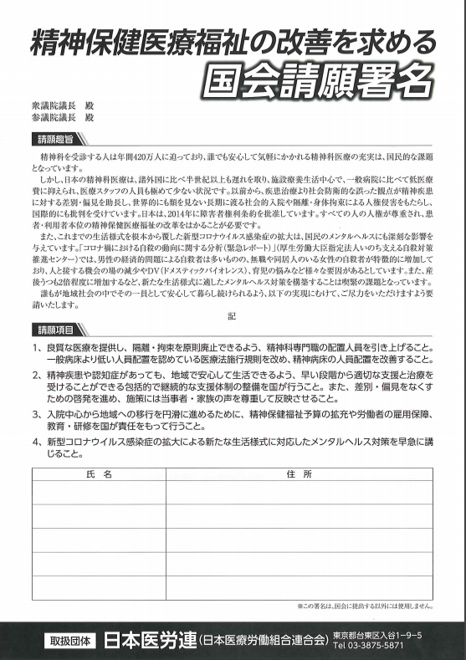
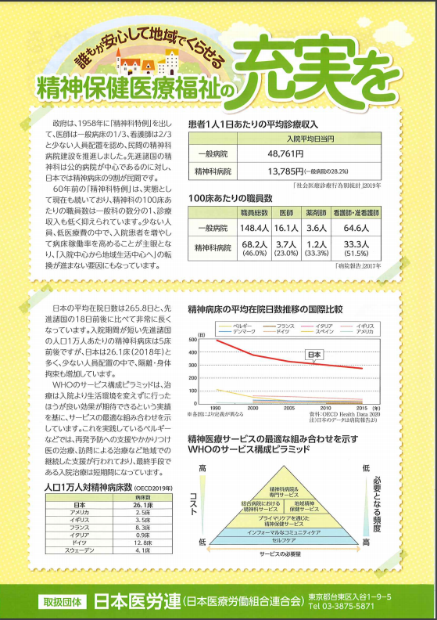

精神医療政策の転換に向けた取り組みをすすめよう
精神保健医療福祉の改善を求める国会請願署名を広げよう
1人10筆を目標に職場の中で署名を広げましょう
自治体請願行動を進めよう
地方議会に請願を出して、国に意見書をあげてもらえるように取り組みを進めましょう
精神部会組織拡大パンフを活用して仲間を増やそう
組織拡大をすすめ、共に精神科医療改善に
向けた取り組みを進めるなかまを増やしましょう
地域の精神科病院訪問し、懇談のとりくみを
地域の精神科病院へも署名の協力のお願いや懇談のとりくみを進めましょう
精神科医療改革のチャンスです。患者・利用者本位の精神科医療を実現するために取り組みましょう
Notes:
そこで、私たちは何をすればよいのかということの具体的行動の提案です。
まずは、職場内で日本医労連の精神保健医療福祉の改善を求める国会請願署名を広げましょう。署名は主権者の声です。集めれば集めるほど、国会議員は請願を実現しようと動いてくれます。
地域での宣伝も積極的に行います。
未組織の精神科病院に署名用紙をもって訪問します。地域の病院も経営が厳しいのは同じです。今日、学んだことを踏まえて懇談し、共感を広げながら、署名の協力をお願いしましょう。
市区町村議会にも陳情に回り、国に意見書をあげもらえるように取り組みをすすめましょう。市町村議会への陳情・請願は、現場の人が訴えることがカギになります。現場で実践しているひとの意見はだれも否定できないからです。
陳情・請願のポイントは医労連の「陳情・請願の手引き」をご参照ください。
行動するには一緒に取り組む仲間が必要です。精神部会組織拡大パンフレットを活用し、あるべき精神科医療について対話を進め、組織拡大をすすめましょう
精神科医療改革のチャンスです。患者・利用者本位の精神科医療を実現するために取り組みましょう。

